Slide 1
Introduktion til Programmering og Problemløsning (PoP)
Funktionssammensætning
Jon Sporring
Department of Computer Science
2022/09/12

Slide 2
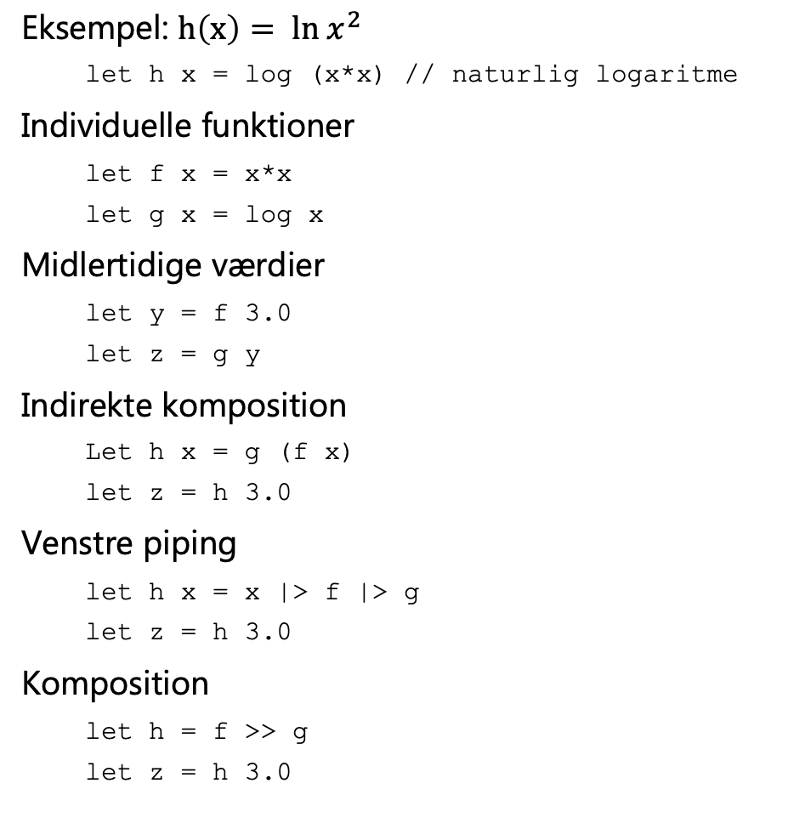
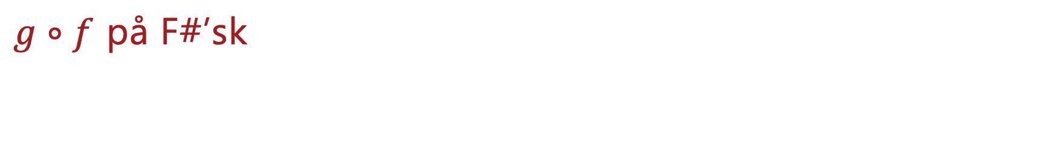
$g∘f$ på F#’sk
Eksempel: $h\left(x\right)= ln x^{2}$
let h x = log (x*x) // naturlig logaritme
Individuelle funktioner
let f x = x*x
let g x = log x
Midlertidige værdier
let y = f 3.0
let z = g y
Indirekte komposition
Let h x = g (f x)
let z = h 3.0
Venstre piping
let h x = x |> f |> g
let z = h 3.0
Komposition
let h = f >> g
let z = h 3.0
Piping = rør og sammenføjninger
x f y
Advanceret funktionsgymnastik

Slide 3
Match-with guards og if-then-else
Eksempel: 1.-3. plads er en podieplads
let onPodium place =
match place with
1 -> true
| 2 -> true
| 3 -> true
| _ -> false
Kortform
let onPodium place =
match place with
1 | 2 | 3 -> true
| _ -> false
Guard
let onPodium place =
match place with
p when (0 < p) && (p <= 3) -> true
| _ -> false
if-then-else
let onPodium place =
if place = 1 then true
elif place = 2 then true
elif place = 3 then true
else false
Kortform (guard)
let onPodium place =
if (0 < place) && (place <= 3) then true
else false

Slide 4
Resumé
I denne video hørte du om:
Funktionssammensætning
Match-with og guards
If-then-else udtryk

